Slide 1
Project PBO
Disusun oleh:
Muhammad Fadillah Arsa - 140810170005
Muhammad Siradj Al Fauzi - 140810170021

Slide 2
CHATBOT
BOTERNAK

Slide 3
BOTERNAK
INOVASI TEKNOLOGI CHATBOT UNTUK MEMUDAHKAN INFORMASI PENGELOLAAN PETERNAKAN HEWAN

Slide 4
TUJUAN DAN MANFAAT
Membantu masyarakat dalam mendapatkan informasi perlakuan pengelolaan peternakan yang sesuai standar agar tercapai peningkatan output hasil ternak.
Mempermudah masyarakat dalam menggali informasi perlakukan pengelolaan peternakan yang sesuai standar agar tercapai peningkatan output hasil ternak.
Terjadinya perkembangan pengelolaan peternakan Indonesia ke arah yang lebih baik.

Slide 5
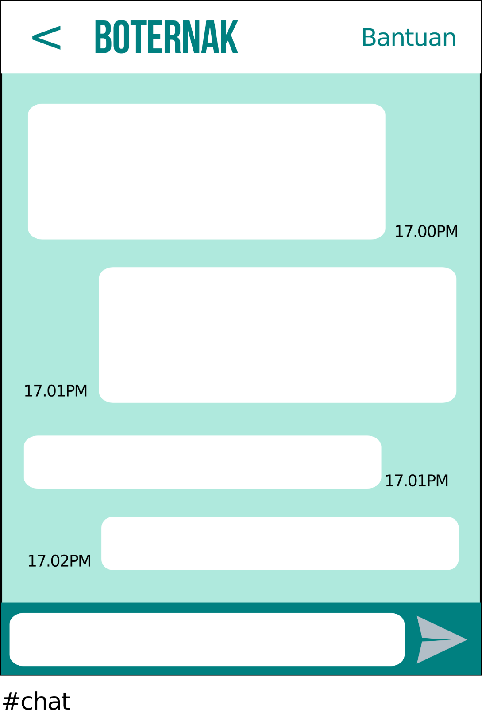
MOCKUP

Slide 6
Penerapan Konsep PBO
Dalam Chatbot Boternak

Slide 7
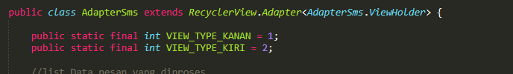
INHERITANCE

Slide 8
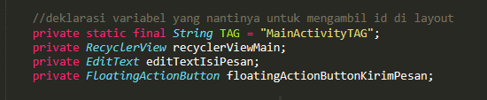
ENKAPSULASI

Slide 9
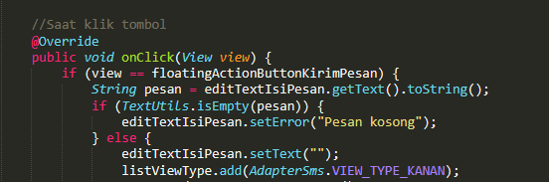
POLIMORFISME

